Slide 1
Решение для компании SkyCrossroads
Презентация подготовлена: Пурич Ю.О.

Slide 2
Задачи
С помощью результатов эксперимента, который заключается в повышении количества баллов лояльности вдвое, вынести решение об эффективности его воздействия
Получить сегментацию пользователей с точки зрения их длительности регистрации

Slide 3
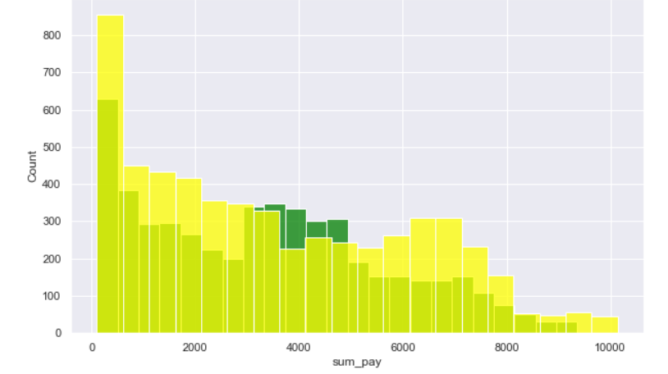
Задача №1(часть 1)
Для начала прошу обратить Ваше
внимание на данную диаграмму.
Жёлтым цветом на ней изображена
тестовая группа, а зелёным – контрольная
В данном случае речь идёт о результатах по всем точкам в совокупности

Slide 4
Вывод к задаче №1(часть 1)
В ходе проведённого общего эксперимента по всей совокупности точек было выявлено, что средние значения в контрольной и тестовой группе не равны. Это говорит нам о том, что результат эксперимента является статистически значимым, соответственно, изменение в виде повышения вдвое количества баллов лояльности при покупке от 100 рублей имеет смысл для повышения эффективности продаж

Slide 5
Задача №1(часть 2)
А теперь обратимся к результатам эксперимента по отдельности в каждой точке

Slide 6
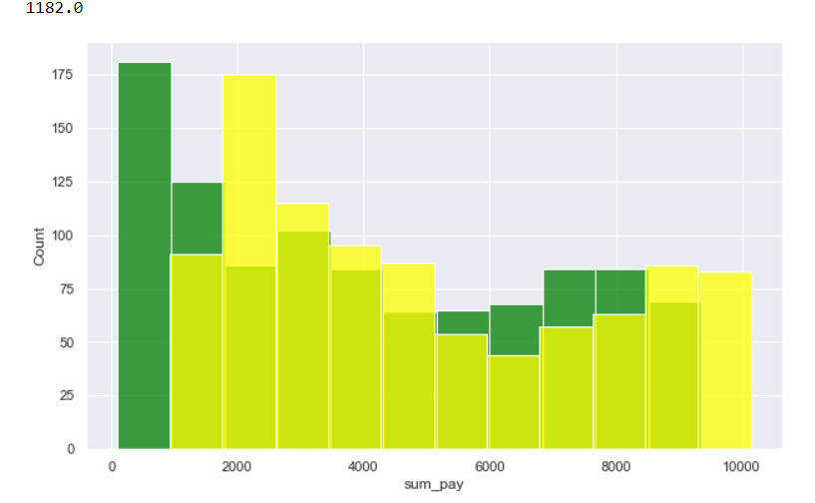
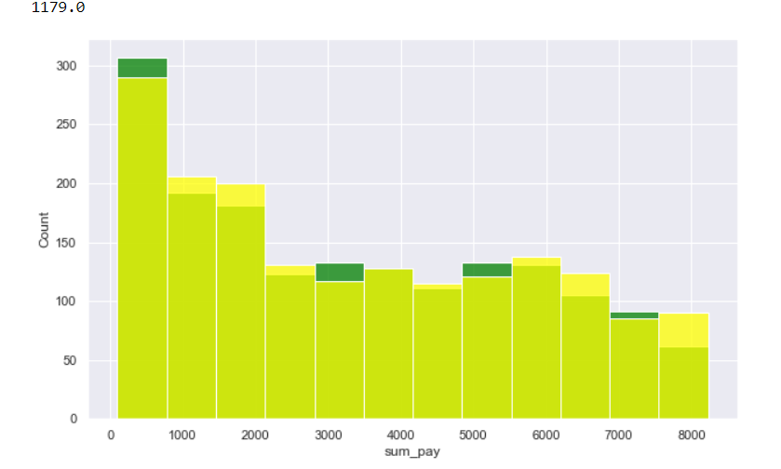
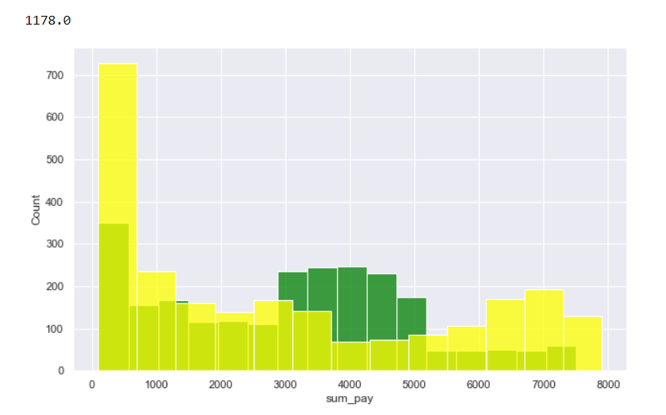
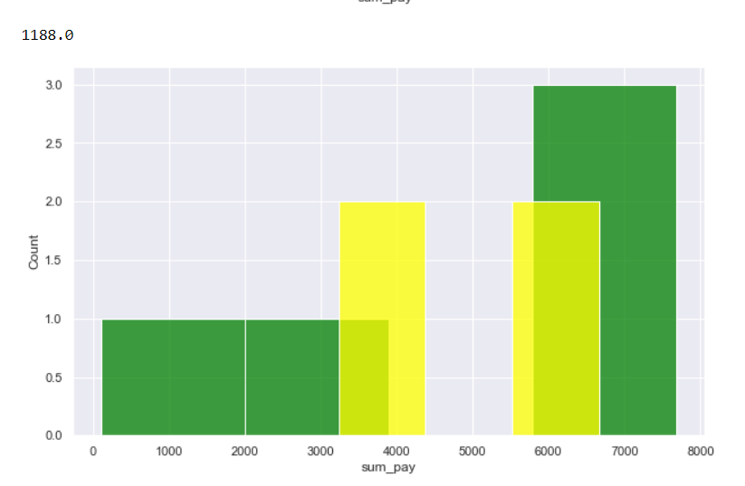
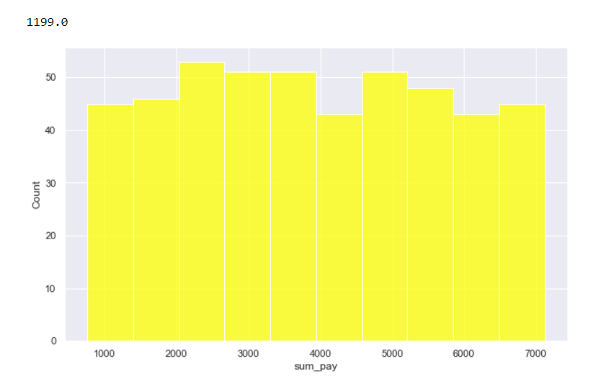
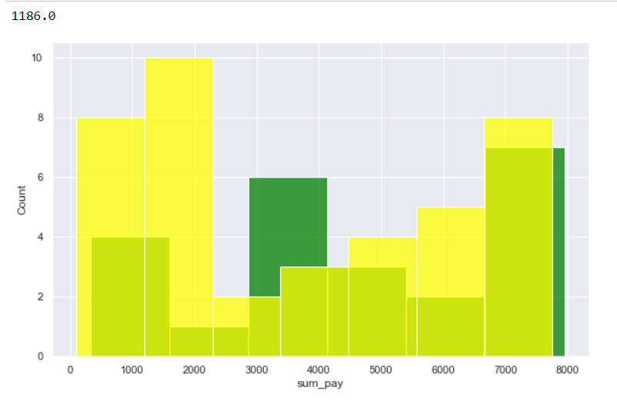
Результаты эксперимента в каждой отдельно взятой точке

Slide 7
Вывод к задаче №1(часть 2)
Как можно заметить на диаграммах, представленных в предыдущем слайде, распределение неравномерно. Нельзя сделать однозначного вывода, следовательно, данных на этом этапе исследования недостаточно, необходимо продолжать эксперимент при условии наличия более широкого спектра факторов, влияющих на прибыль от каждой конкретной точки

Slide 8
Задача №2
Теперь прошу обратить Ваше внимание на диаграмму, отображающую сегментацию пользователей с точки зрения их длительности регистрации

Slide 9
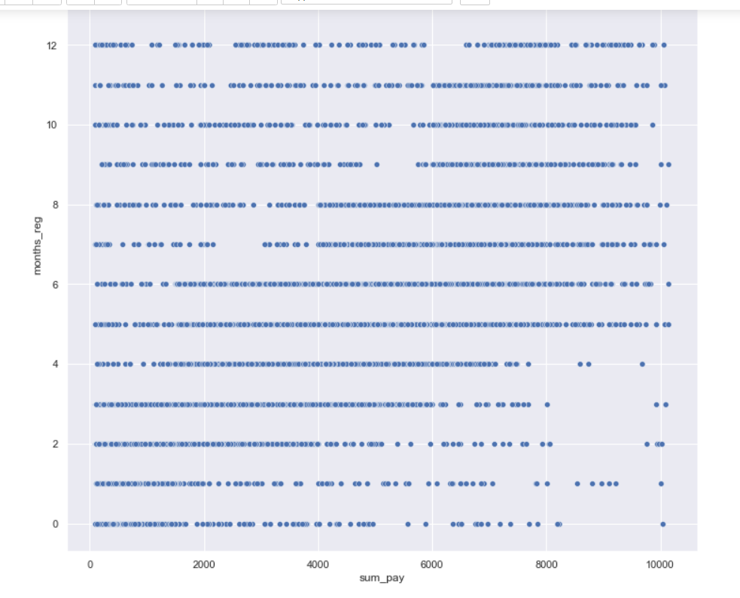
Сегментация пользователей по длительности регистрации
Данная таблица демонстрирует зависимость объема выручки от длительности регистрации на сайте компании

Slide 10
Вывод к задаче №2
Как можно заметить по представленной в предыдущем слайде визуализации, чем дольше пользователь зарегистрирован на сайте, тем больше и стабильнее объём выручки.
Исходя из этого, можно сделать вывод о необходимости в поощрении постоянных покупателей в целях сохранения и приумножения объёма продаж

Slide 11
СПАСИБО за внимание!

